Slide 1
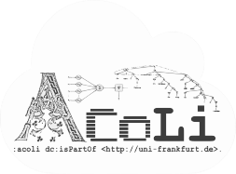
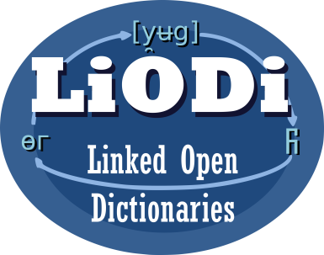

Maschinenlesbare Diskursmarkerinventorien
Augsburg, 13.10.2021
Christian Chiarcos & Max Ionov
Angewandte Computerlinguistik (ACoLi)
chiarcos@informatik.uni-frankfurt.de
Notes:
30 min incl. disc.

Slide 2
Maschinenlesbare Diskursmarkerinventorien
Sprach- und theorieübergreifende Modellierung
Diskursmarker und Diskurstheorien
OntoLex-Lemon und Webstandards
und deren Nutzen
Verknüpfung über Sprachen hinweg
Verknüpfung über Theorien hinweg
Inferenz von Diskursannotationen

Slide 3
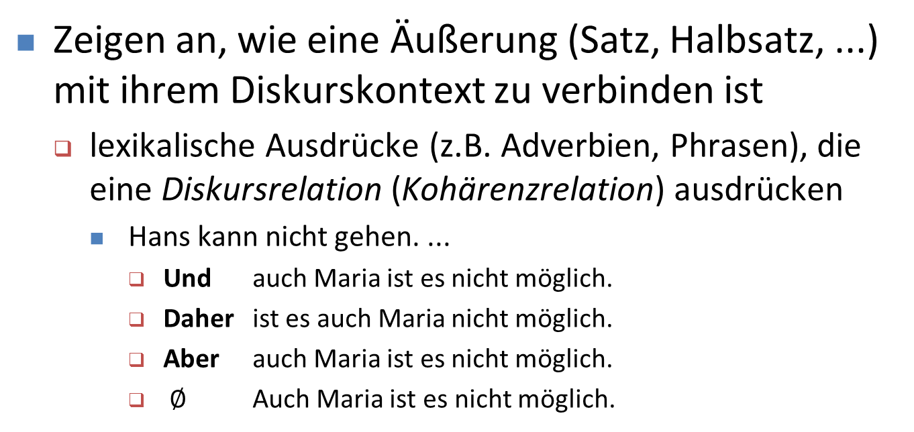
Diskursmarker
Zeigen an, wie eine Äußerung (Satz, Halbsatz, ...) mit ihrem Diskurskontext zu verbinden ist
lexikalische Ausdrücke (z.B. Adverbien, Phrasen), die eine Diskursrelation (Kohärenzrelation) ausdrücken
Hans kann nicht gehen. ...
Und auch Maria ist es nicht möglich.
Daher ist es auch Maria nicht möglich.
Aber auch Maria ist es nicht möglich.
$∅$ Auch Maria ist es nicht möglich.
additive
kausale
Relation
kontrastive
implizite
(unmarkierte)

Slide 4
Diskursmarkerinventorien
Für mehrere Sprachen wurden Diskursmarkerinventorien entwickelt
unterstützen Diskursparsing & dessen Anwendungen
bilden Diskursmarker auf Funktionen (Relationen) ab
Verschiedene Format, verschiedene Theorien
Unser Beitrag: Konsolidierung und Integration

Slide 5
Ziele: Konsolidierung und Integration
über Sprachen hinweg
Querbezüge zwischen Inventorien
über Theorien hinweg
RST, PDTB, SDRT, CCR, ISO SemAF, PDGB, ...
über Formate hinweg
Tabellen-, XML- und Sonderformate
mit maschinenlesbarer Semantik

Slide 6
Maschinenlesbare Semantik Wissensrepräsentation im Web
eindeutige Bezeichnung von Konzepten und Objekten
Webstandard: Uniform Resource Identifier (URI)
semantisch getypte Beziehungen zwischen diesen
Webstandard: Resource Description Framework (RDF)
Anfragen über verteilte Wissensresourcen hinweg
Webstandards: HTTP, SPARQL
Axiomatisierung und Inferenz
Webstandard: Web Ontology Language (OWL)

Slide 7
State of the Art: Verknüpfung über Sprachen
TextLink
Cost Action Structuring Discourse in Multilingual Europe (2014-2018)
multilinguale Diskursmarkerinventorien
Relationen: (zumeist) Penn Discourse Treebank (PDTB)
Format: (zumeist) XML-Formate in Anlehnung an DimLex (Stede & Umbach 1998)
http://connective-lex.info/
Notes:
https://www.cost.eu/actions/IS1312/

Slide 8
Jenseits von TextLink: Verbesserung von
Abdeckung
zusätzliche Sprachen und Ressourcen
Semantik
maschinenlesbare Semantik
ohne Informationsverlust
Nutzbarkeit
Vergleich und Suche über Theorien hinweg
Verknüpfung und Suche über Sprachen hinweg

Slide 9
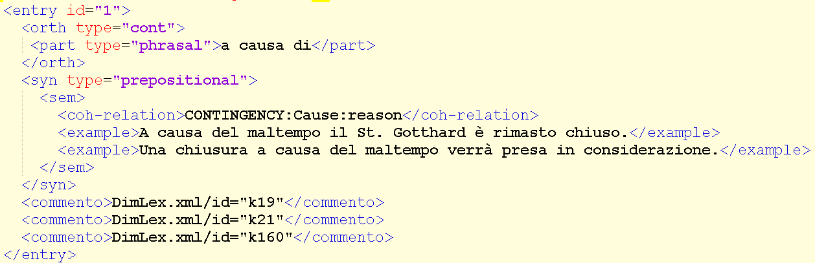
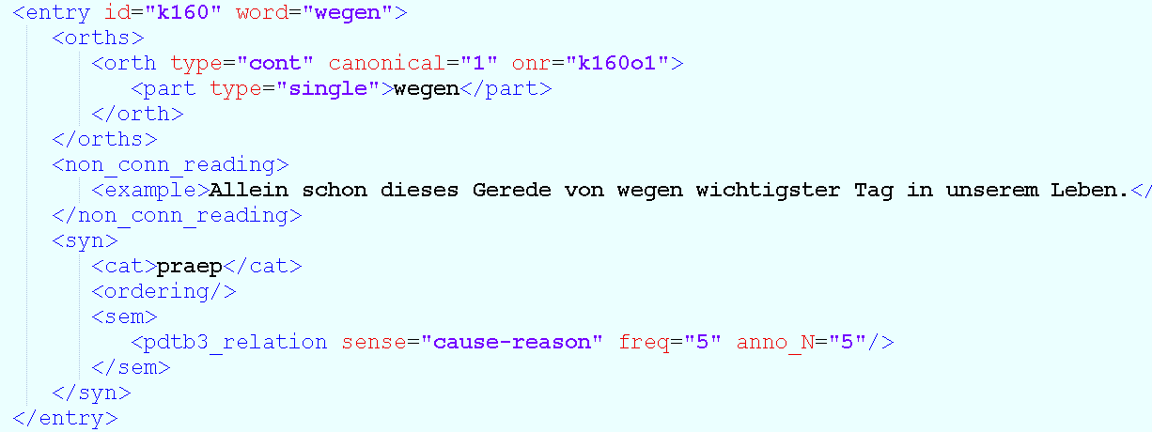
Maschinenlesbarkeit in TextLink
maschinenlesbare Syntax
Ähnliche XML-Formate
nicht identisch, aber transformierbar
Italienisch (LICO)
Deutsch (DimLex)
keine maschinen-lesbare Semantik
Relationen sind Zeichenketten, keine formal definierten Objekte

Slide 10
Maschinenlesbare Semantik: OLiA Discourse Extensions (Chiarcos 2014)
Ontologies of Linguistic Annotation (OLiA)
entwickelt seit 2005, um linguistische Annotationen interoperabel zu machen
Annotationsschemata
abstrakte Konzepte als Klassen
konkrete Annotationen als deren Instanzen
Tags als deren String-Werte

Slide 11
Maschinenlesbare Semantik: OLiA Discourse Extensions (Chiarcos 2014)
Ontologies of Linguistic Annotation (OLiA)
entwickelt seit 2005, um linguistische Annotationen interoperabel zu machen
Annotationsschemata
OLiA Referenz-Modell
verallgemeinernde Terminologie, auf Basis von Standardisierungsprojekten (GOLD, ISOcat)

Slide 12
Maschinenlesbare Semantik: OLiA Discourse Extensions (Chiarcos 2014)
Ontologies of Linguistic Annotation (OLiA)
entwickelt seit 2005, um linguistische Annotationen interoperabel zu machen
Annotationsschemata
OLiA Referenz-Modell
Verknüpfung
die Klassen jedes Annotationsschemas werden als Unterklassen der OLiA-Klassen definiert

Slide 13
Maschinenlesbare Semantik: OLiA Discourse Extensions (Chiarcos 2014)
Ontologies of Linguistic Annotation (OLiA)
entwickelt seit 2005, um linguistische Annotationen interoperabel zu machen
Annotationsschemata
OLiA Referenz-Modell
Verknüpfung
quelloffen: http://github.com/acoli-repo/olia
100+ Sprachen

Slide 14
Maschinenlesbare Semantik: OLiA Discourse Extensions (Chiarcos 2014)
Ontologies of Linguistic Annotation (OLiA)
OLiA Discourse Extensions (Chiarcos 2014)
Annotationsschemata für
Informationsstruktur
Koreferenz
Diskursstruktur
Diskursrelationen
Referenzmodell

Slide 15
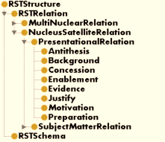
Maschinenlesbare Semantik: OLiA Discourse Extensions (Chiarcos 2014)
Ontologies of Linguistic Annotation (OLiA)
OLiA Discourse Extensions (Chiarcos 2014)
Annotationsschemata für
Informationsstruktur
Koreferenz
Diskursstruktur
Diskursrelationen
Referenzmodell
PDTB
RST
RST-DTB
PDGB
Knott
http://purl.org/olia/
discourse/discourse.RST.owl
visualisiert mit Protégé

Slide 16
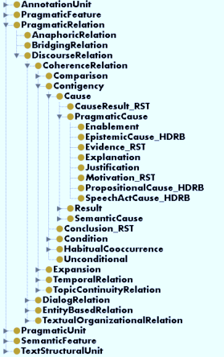
Maschinenlesbare Semantik: OLiA Discourse Extensions (Chiarcos 2014)
Ontologies of Linguistic Annotation (OLiA)
OLiA Discourse Extensions (Chiarcos 2014)
Annotationsschemata für
Informationsstruktur
Koreferenz
Diskursstruktur
Diskursrelationen
Referenzmodell
http://purl.org/olia/
olia_discourse.owl
visualisiert mit Protégé
basierend auf
PDTB+RST
CCR
ISO SemAF

Slide 17
Maschinenlesbare Semantik: OLiA Discourse Extensions (Chiarcos 2014)
Ontologies of Linguistic Annotation (OLiA)
OLiA Discourse Extensions (Chiarcos 2014)
Annotationsschemata für
Informationsstruktur
Koreferenz
Diskursstruktur
Diskursrelationen
Referenzmodell
PDTB
RST
RST-DTB
Verknüpfungen
PDGB
rst:justify rdfs:subClassOf olia:Justification .
Knott
basierend auf
PDTB+RST
CCR
ISO SemAF
http://purl.org/olia/discourse/
discourse.RSTDTB-link.rdf
(RDF/Turtle Format)

Slide 18
Eigener Beitrag
OntoLex-RDF-Edition von TextLink und anderen Diskursmarkerinventorien
Bewahrung der originalen
Definitionen (Diskursrelationen)
Deren Verknüpfung mit einem formalisierten Annotationsschema (OLiA Discourse Extensions)
Verknüpfung mit dem Referenzmodell
und dadurch anderen Schemata / Theorien

Slide 19
Eigener Beitrag
OntoLex-RDF-Edition von TextLink und anderen Diskursmarkerinventorien
Bewahrung der originalen
Definitionen (Diskursrelationen)
Deren Verknüpfung mit einem formalisierten Annotationsschema (OLiA Discourse Extensions)
Verknüpfung mit dem Referenzmodell
und dadurch anderen Schemata / Theorien
Schwerpunkt heute
(Chiarcos & Ionov@LDK-2021)

Slide 20
Eigener Beitrag
OntoLex-RDF-Edition von TextLink und anderen Diskursmarkerinventorien
Bewahrung der originalen
Definitionen (Diskursrelationen)
Deren Verknüpfung mit einem formalisierten Annotationsschema (OLiA Discourse Extensions)
Verknüpfung mit dem Referenzmodell
und dadurch anderen Schemata / Theorien
Schwerpunkt heute
Chiarcos & Ionov (LDK-2021)
zu den restlichen Punkten
vgl. Chiarcos (LREC-2014)

Slide 21
Diskursmarker in OntoLex

Slide 22
OntoLex
https://www.w3.org/2016/05/ontolex
Community-Standard für maschinenlesbare Wörterbücher im Web (of Data)
Anwendungen u.a. in
Textgenerierung (v.a. Lexikalisierung)
Lexikographie (z.B. DitMao/Lex-0)
Terminologiemanagement (z.B. Terme-a-LLOD)
Computerlinguistik (z.B. TIAD Shared Tasks)

Slide 23
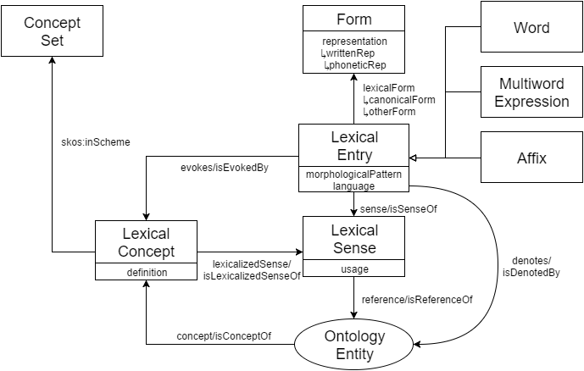
OntoLex (Auszug)
LexicalEntry
entspricht einem Lexem (Schlagwort im Wörterbuch
Form
Schreibung (+linguistische Informationen)
LexicalSense
Wortsinn, kann mit externer Ontologie verknüpft werden

Slide 24
Konvertierung
>10 Sprachen
7 Formate
4 Theorien
DimLex Deutsch DimLex-XML PDTB 3.0
DisCoDict Niederländisch DimLex-XML PDTB 3.0
LICO Italienisch mod. DimLex PDTB 2.0/3.0
LDM-PT Portugiesisch mod. DimLex PDTB 3.0
LexConn Französisch mod. DimLex SDRT
PDTB Englisch PDTB/PDF PDTB 2.0
CzeDLex Tschechisch PML-XML PDiT 2.0
DiscMar Engl., Span., Katalanisch TSV/HTML DiscMar
TED-MDB 7 Sprachen* PDTB Format PDTB 3.0
* geringer Datenumfang, Konverter anwendbar auf Hindi und Chinesisch
TextLink/DimLex
eigene
Konverter

Slide 25
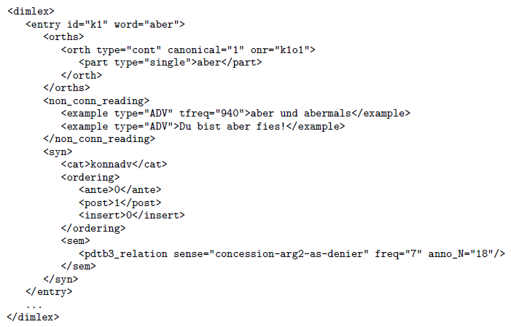
Beispiel: DimLex Deutsch
DimLex-XML Exzerpt
Stede & Umbach 1998
PDTB-Relationen nach Scheffler & Stede (2016)
CC-BY-NC-SA 4.0
https://github.com/discourse-lab/dimlex
Notes:
Most other formats required extensive preprocessing, we generally converted via DimLex-XML

Slide 26
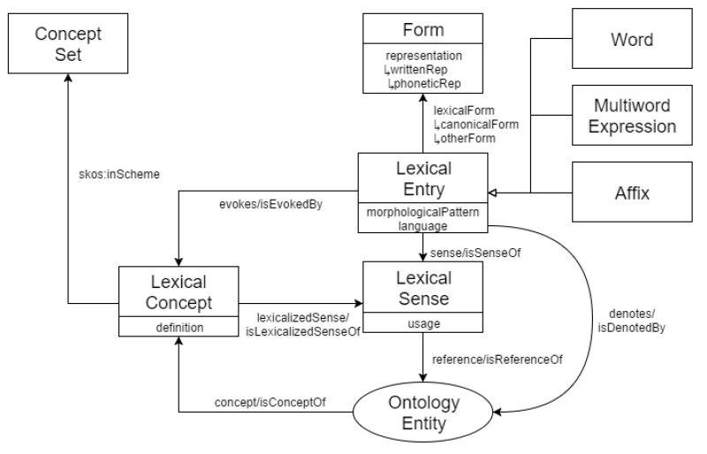

Beispiel: DimLex Deutsch
DimLex-XML $⇒_{XSLT}$ OntoLex
Notes:
Most other formats required extensive preprocessing, we generally converted via DimLex-XML

Slide 27

Beispiel: DimLex Deutsch
DimLex-XML $⇒_{XSLT}$ OntoLex + freie Ergänzungen
(markiert durch dimlex:)
freie Ergänzungen
für XML alle XML-
Elemente und
-Attribute
verlustfreie
Repräsentation
(nicht standardisiert)
Notes:
Most other formats required extensive preprocessing, we generally converted via DimLex-XML

Slide 28
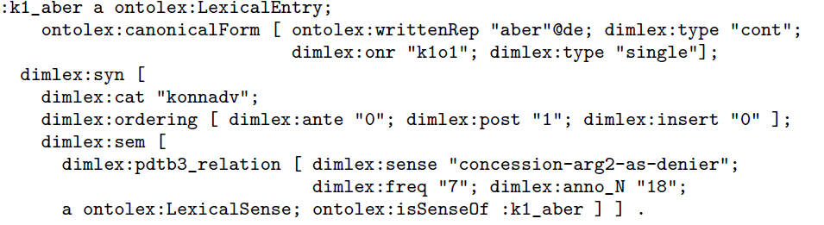

Beispiel: DimLex Deutsch
$$_{XSLT}$$
DimLex-RDF
OntoLex-Konzepte
gleiche Struktur
verlustfrei
Notes:
Most other formats required extensive preprocessing, we generally converted via DimLex-XML

Slide 29
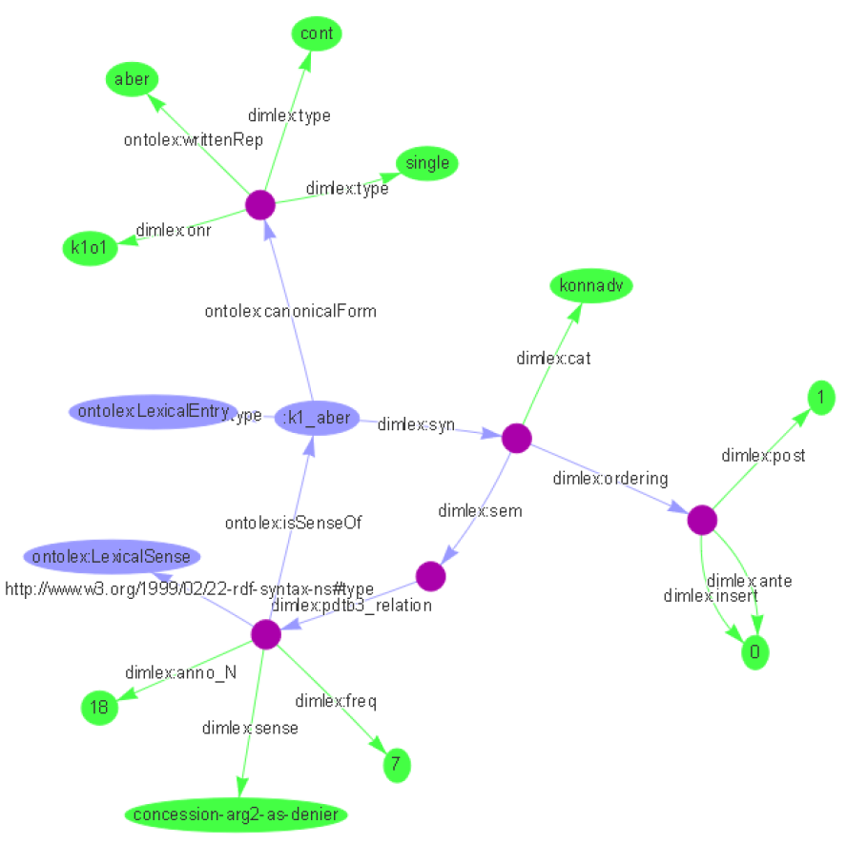
Beispiel: DimLex Deutsch
DimLex-RDF
OntoLex-Konzepte
gleiche Struktur
verlustfrei

Slide 30
Andere Inventorien
zunächst nach DimLex-XML konvertiert
dann weiter transformiert
erfordern teilweise umfassende Restrukturierung
4 Inventorien sind DimLex-konform (DTD)
3 Inventorien verwenden modifiziertes DimLex
z.B. andere oder übersetzte Element- und Attributnamen
2 Inventorien (TED-MDB, Czech) mit andersartigen Formaten
4 Inventorien nur semistrukturiert (DiscMar)

Slide 31
Verknüpfung

Slide 32
Ontologies of Linguistic Annotation (OLiA)
http://purl.org/olia
Chiarcos and Sukhareva (2015): syntax, morphosyntax
one ontology per annotation schema
OLiA Annotation Model
one ontology that defines common terminology
OLiA Reference Model
one RDF file with rdfs:subClassOf statements
OLiA Linking Model: Annotation Model => Reference Model

Slide 33
OLiA Discourse Extensions
http://purl.org/olia/discourse
Chiarcos (2014): Reference Model for Discourse
anaphora
information status
information structure
discourse relations
discourse structure
annotation models, e.g., PDTB, RST-DTB, PDGB

Slide 34
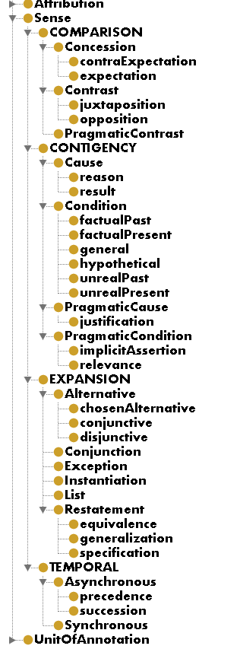
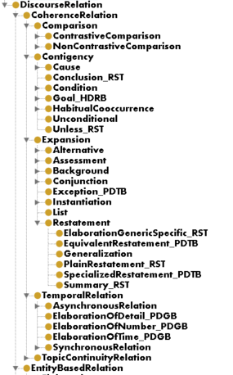
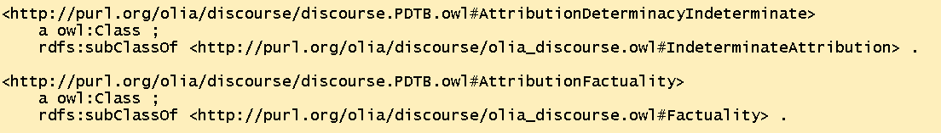
OLiA discourse relations
PDTB
ontology
Reference
Model
(fragment)
top-level structure based on PDTB
enriched to cover RST, RST-DTB, PDGB, LUNA, HDRB, CCR, ISO SemAF Core DRs
PDTB
linking model

Slide 35
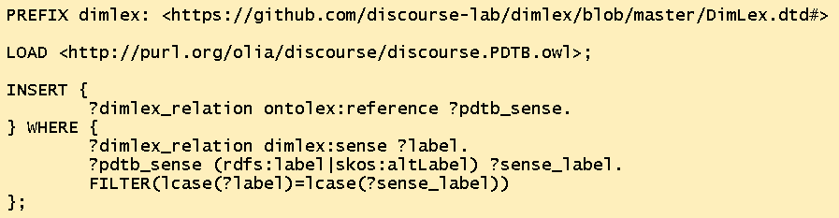
Verknüpfung mit OLiA
Erfordert nur eine einzige Abfrage in SPARQL
Anfrage lädt die Ontologie auf den lokalen Rechner
Für jedes passende Label wird ein Link angelegt.

Slide 36
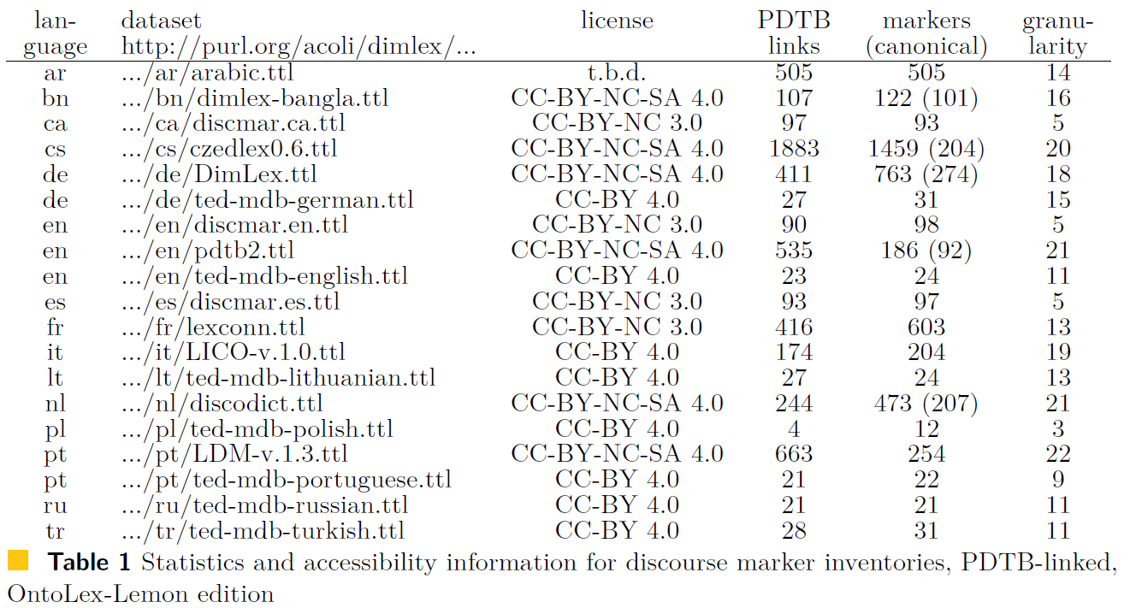
Verknüpfte OntoLex-Inventorien http://github.com/acoli-repo/rdf4discourse/

Slide 37
Anfragen
Diskursmarker → PDTB-Relation → Diskursmarker
für einen Diskursmarker, bestimme bedeutungsgleiche Marker (z.B. in einer anderen Sprache)

Slide 38
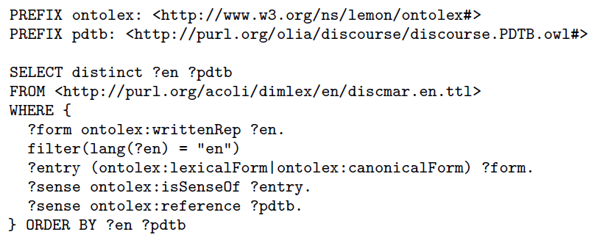
Anfrage: DiscMar Englisch

Slide 39
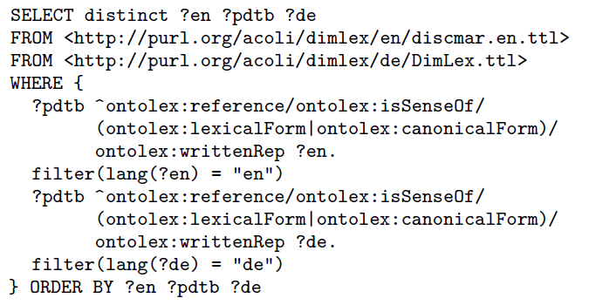
Anfrage: Übersetze Diskursmarker
DiscMar
Englisch
DimLex
Deutsch

Slide 40
Anfrage: Granularität
DiscMar and DimLex haben nur wenige 1:1-Entsprechungen
DiscMar: 5 Diskursrelationen
DimLex (deutsch): 18 Diskursrelationen
=> Erweiterung der Suche auf Unterklassen

Slide 41
Anfrage
Diskursmarker → PDTB-Ontologie → Diskursmarker
unscharfe Entsprechungen mit Hilfe der PDTB-Ontologie, d.h., Erweiterung auf generellere oder spezifischere Konzepte (Subsumption)

Slide 42
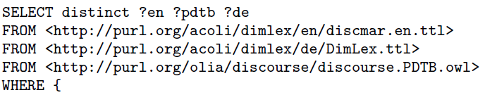
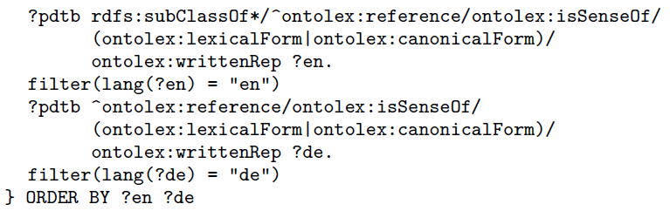
„Übersetzung“ mit Subsumptionsinferenz

Slide 43
„Übersetzung“ mit Subsumptionsinferenz
Lade das Annotationsmodell
Durchsuche Oberklassen
alles andere bleibt gleich

Slide 44
Anfrage mit Subsumptionsinferenz
Ganz analog kann die Anfrage auf andere Annotationsmodelle erweitert werden

Slide 45
Anfrage
Diskursmarker → PDTB-Ontologie → OLiA → andere Theorien
nutze die OLiA Discourse Extensions z.B., um RST-Relationen (statt PDTB-Relationen) zurückzuliefern

Slide 46
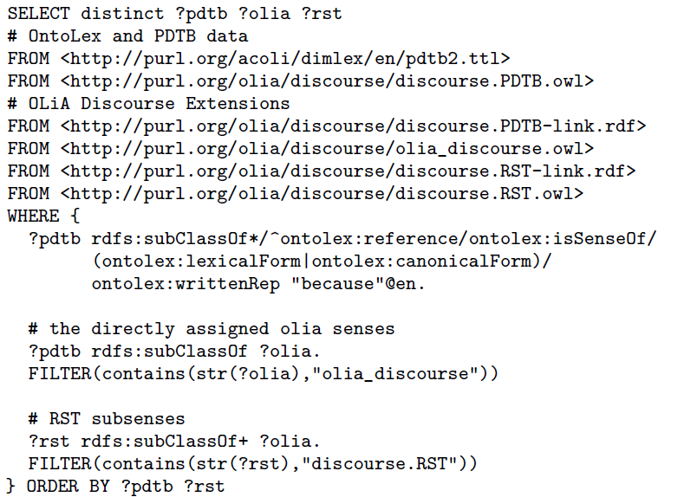
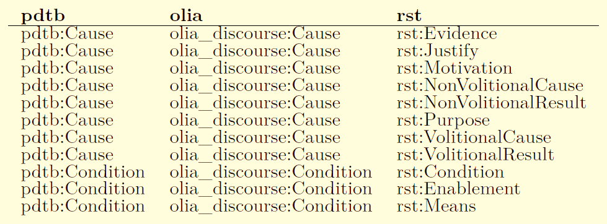
Anfrage: RST-Relationen für PDTB2-Diskursmarker
Wir übergehen die Details*

Slide 47
*Wir übergehen die Details
RDF-Technologie und diese Anfragesprache richtet sich nicht an Geisteswissenschaftler
graphische Nutzerschnittstellen (z.B. https://github.com/acoli-repo/cqp4rdf)
Das Ziel dieser Technologie ist die Schaffung von Arbeitsgrundlagen für das Backend von Korpuswerkzeugen
Muss gemeinsam mit Nutzern für die Lösung von konkreten Forschungsfragen evaluiert werden

Slide 48
Nutzung
Wozu brauchen wir multilingual verknüpfte Diskursmarker-Inventarien?

Slide 49
Suche
Man kann aus einer Sprache die Plausibilität von Übersetzungen voraussagen
Man kann es aber auch umdrehen und den kürzesten Pfad ermitteln, über den zwei Übersetzungen verbunden sind
Das kann helfen, eine Diskursrelation zu disambiguieren

Slide 50
Und diesen Gedanken spinnen wir weiter:
Wenn wir wissen, wie ein diskursmarker in andere sprachen übersetzt wird, dann ist anzunehmen, dass sich diese Übersetzungen im gleichen bedeutungsspektrum bewegen
Wenn die Diskurstheorien dieses bedeutungsspektrum adäquat abbilden, kann man aus der schnittmenge der bedetungen der übersetzungen die bedeutung(en) des zielsprachlichen wortes ableiten
Wir buchstabieren das mal für diskursmarker durch

Slide 51
Um zu illustrieren, dass das eine sprachunabhängige technologie ist, zeigen wir die Anwendung auf eine Sprachvarietät, die im Rahmen von Diskurstheorien (im computerlinguistischen Sinne) bislang
unterrepräsentiert ist:
Bayrisch

Slide 52
Applications
With multilingually linked discourser marker inventories, we can bootstrap discourse marker inventories for third languages
Dictionary-based:
Many dictionaries contain discourse connectives and their translation => induction by concept propagation (TIAD-2020: wordnet senses)
Disadvantage: not covering phrasal discourse markers
Advantage: prediction from multiple linked languages helps disambiguating
Corpus-based:
Given a parallel corpus, perform lookup-based discourse sense annotation of all translations, use these as an ensemble to predict target language discourse relations
Disadvantage: alignment can be noisy
Advantage: prediction from multiple translations helps disambiguating
Both are applicable to any language variety that we have bilingual dictionaries or translated text for
ACoLi Dictionary Graph: 3000+ dictionaries, 400 languages, no Bavarian :(
ACoLi Corpora: 800+ bibles (125 open source), incl. Bavarian :)

Slide 53
Corpus-based DimLex induction
Idea
Given target language with n translations
For every translation, perform lookup-based annotation of discourse markers
annotate all senses

Slide 54
Bavarian Bible translation
Sturmibibl
1998, vollständige Bibelübersetzung, 800.000 tok
artifizielle “Buchsprache”
kann auf Einzeldialekte abgebildet werden
wird jenseits dieser Bibel nicht verwendet
reflektiert zumindest den Idiolekt des Verfassers
Morphosyntax teilweise Hochdeutsch geprägt (synthetische Vergangenheitsformen)
Lexik weicht bewusst stark vom Hochdeutschen ab und ist damit repräsentativer
das schließt Diskursmarker ein

Slide 55
Ausgangssituation
Wir wissen nichts über Diskursmarker der Zielsprache
Die Annotationen für die Quellsprache(n) sind unsicher
Die meisten Marker haben ambige Lesungen
Die meisten Marker haben auch eine Lesung als nicht-
Diskursmarker

Slide 56
Beispiel
# b.LEV.8.28
# Aft naam s ien dyr Mosen wider ab und ließ s auf n Altter mit n Brandopfer in Raauch aufgeen . Dös war ietz s Einsötzungsopfer , wie s dyr Herr mag und annimmt , ayn Feueropfer , wenn ayn Priester gweiht werd .
Aft TEMPORAL:Asynchronous:Precedence
naam _
3 s _
ien _
dyr _
Mosen _
wider TEMPORAL:Asynchronous:Precedence
ab _
Detailanalyse in eval.ods, sheet 4

Slide 57
Multiple Diskursmarker
# b.GEN.19.13 4
# Mir wollnd nömlich dös Ort austilgn , denn allweil läuter seind de Klagschräi wordn , wo önn Herrn zwögns dene Leut dyrraicht habnd . Dyr Trechtein haat üns abhergschickt , däß myr dö Stat vernichtnd .
" 5
Mir _
wollnd _
nömlich CONTINGENCY:Cause:Reason
dös _
Ort _
6 austilgn
_
7 , _
denn CONTINGENCY:Cause:Reason|EXPANSION:Level-of-detail
allweil _
läuter _
seind _
de _

Slide 58
Phrasal discourse markers
# b.GEN.15.1
# Wie dös allss gscheghn war , erschin dyr Trechtein yn n Abram durch ayn Gesicht : " Fircht di nit , Abram , i beschirm di ; dein Loon gaat gro grooß sein . "
Wie COMPARISON:Concession
dös _
allss _
gscheghn TEMPORAL:Asynchronous:Precedence
war _
6 , _

Slide 59
Multi-Word DMs
b.GEN.8.22 1
# So lang wie d Welt steet , sollnd d Saat und d Ärn nit aufhoern , nit Költn und Hitz , non Summer , Winter , Tag und Nacht . " 2
1 | So | _
2 | lang | TEMPORAL:Synchronous
3 | wie | TEMPORAL:Synchronous
4 | d | _
5 | Welt | _
6 | steet | _

Slide 60
Artefakte
b.GEN.3.23
# ains ; er kennt Guet und Boes ausaynand . Ietz sollt yr blooß nit aau non sein Hand naach n Baaum von n Löbn ausströcken und dyrvon öbbenn öbbs össn und eebig löbn ! " Er wis n aus aus Öttn , däß yr dö
nn Ackerbodm baut , aus dönn wo yr herstammt .
1 ains _
2 ; _
er _
kennt _
Guet _
und _
Boes CONTINGENCY:Cause:Reason
ausaynand _ 9 . _
Boes taucht wirklich oft in argumentativen (kausalen) Kontexten auf, Das ist ein Artefakt der Sachdomäne

Slide 61
Wir können die fragestellung auch umdrehen und die theorien hinsichtlkich ihrer eignung evaluieren, sprachübergreifend die Bedeutung von Diskursmarkern zu repräsentieren
Evaluation läuft noch
Aktuell scheint die CCR der erfolgversprechendste Kandidat zu sein, RST am schlechtesten, ISO und PDTB dazwischen
Das liegt weniger daran, dass sie bessere Erklärungen liefert, sondern daran, wie
stark die theorien abstrahieren
Auch die PDTB Top-Level-Hierarchie scheint geeignet
Allerdings ist EXPANSION sehr heterogen

Slide 62
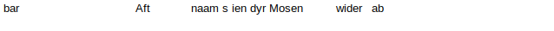
Aft naam s ien dyr Mosen wider ab

Slide 63
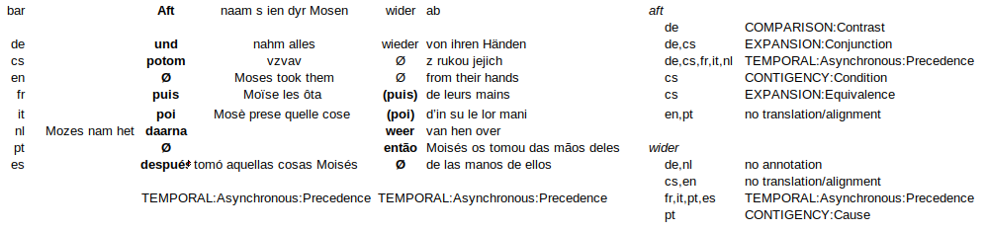
Aft naam s ien dyr Mosen wider ab

Slide 64
Aft naam s ien dyr Mosen wider ab

Slide 65
Aft naam s ien dyr Mosen wider ab

Slide 66
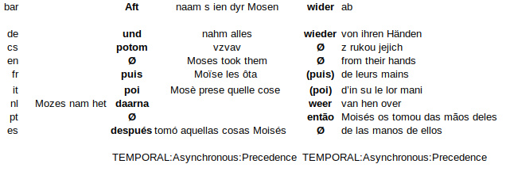
Aft naam s ien dyr Mosen wider ab

Slide 67
Aft naam s ien dyr Mosen wider ab

Slide 68
Aft naam s ien dyr Mosen wider ab

Slide 69
Aft naam s ien dyr Mosen wider ab

Slide 70
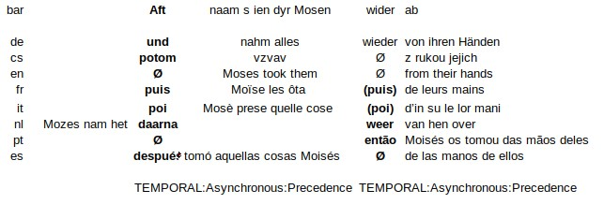
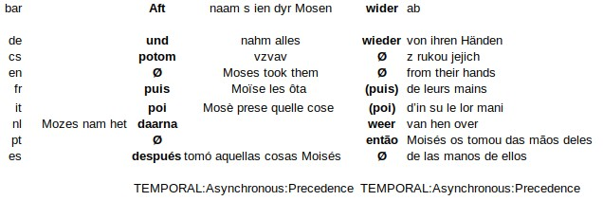
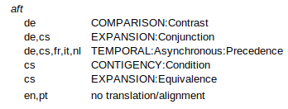

Aft naam s ien dyr Mosen wider ab
Verschiedene Auswahlprinzipien sind möglich
naiv
gewichtet*
=> Maximum
einfache Mehrheit
Gewichtung => Summe
* wir haben keine Trainingsdaten, um
Gewichte zu lernen)
- hierarchisch
Kandidaten,
für jeden vorausgesagten
wähle
denjenigen, der am seltensten
kontraindiziert
ist

Slide 71
Aft naam s ien dyr Mosen wider ab
- naiv einfache Mehrheit
- hierarchisch für jeden vorausgesagten Kandidaten,
wähle denjenigen, der am seltensten
kontraindiziert ist
naiv
vorausgesagt
kontraindiziert
1
>=1
4
2
>=1
3
5
>=1
0
1
>=1
4
1
>=1
4
n/a
n/a
n/a

Slide 72
Aft naam s ien dyr Mosen wider ab
Selbst-Überwachung
- annotiere das Korpus mit einfachem Ensemble
- ermittle die Häufigkeit jeder Relation für jeden Marker
- wähle bei Gleichstand im Ensemble den häufigeren
- naiv einfache Mehrheit
- hierarchisch für jeden vorausgesagten Kandidaten,
wähle denjenigen, der am seltensten
kontraindiziert ist
naiv
vorausgesagt
kontraindiziert
Korpushäufigkeit
1
>=1
4
0
2
>=1
3
171
5
>=1
0
73
1
>=1
4
0
1
>=1
4
0
n/a
n/a
n/a
n/a

Slide 73
Selbstüberwachng wohl nicht

Slide 74
Aft naam s ien dyr Mosen wider ab
- naiv einfache Mehrheit
- hierarchisch für jeden vorausgesagten Kandidaten,
wähle denjenigen, der am seltensten
kontraindiziert ist
naiv
vorausgesagt
kontraindiziert
1
>=1
4
2
>=1
3
5
>=1
0
1
>=1
4
1
>=1
4
n/a
n/a
n/a

Slide 75
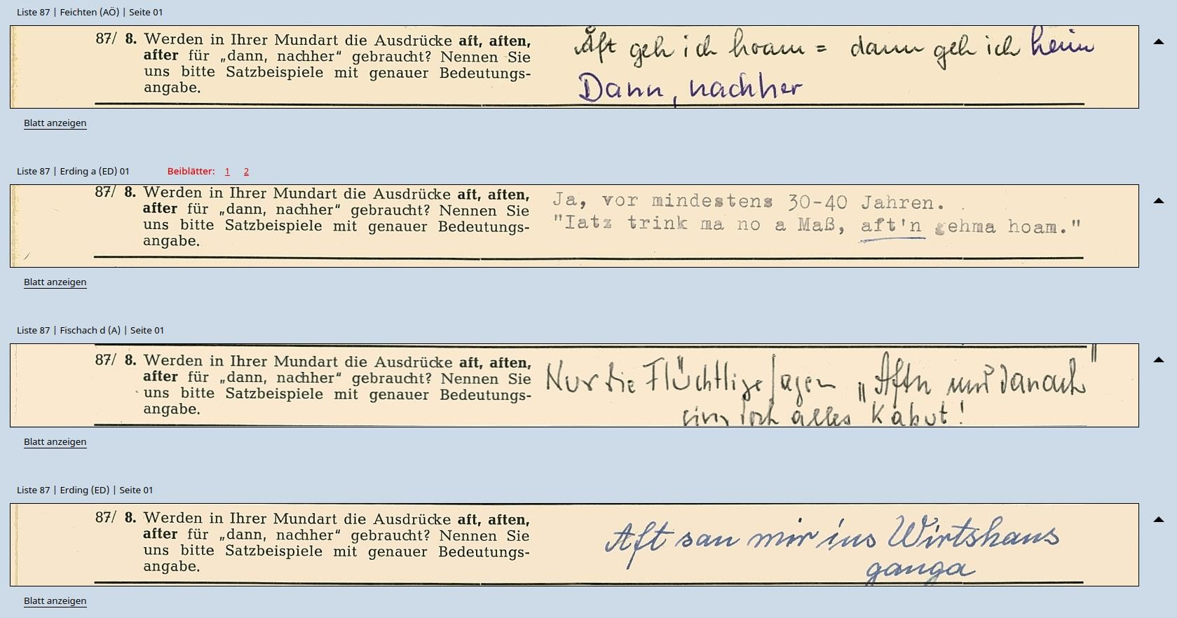
aft “dann, nachher”
https://lexhelfer.bwb.badw.de/index.php?limit=&Bogen=087&Frage=8&onlySnippets=1

Slide 76
Lexikalische Inferenz
DimLex dann
TEMPORAL:Asynchrono us:Precedence
CONTINGENCY:Conditi on:Arg2-as-cond
EXPANSION:Conjunctio
n
TEMPORAL:Synchrono
us
DimLex nachher
TEMPORAL:Asynchro
nous:Precedence

Slide 77
Summary

Slide 78
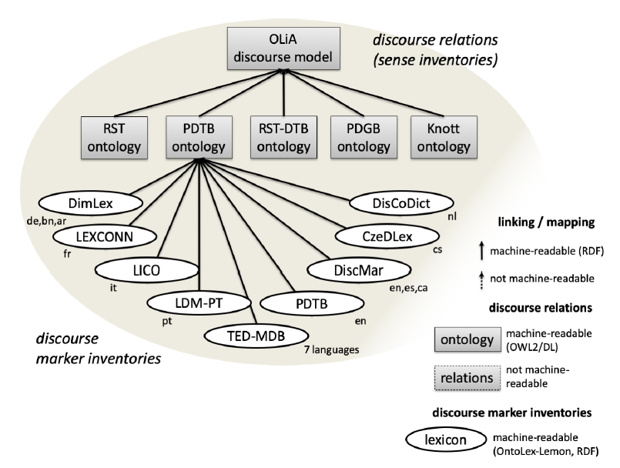
Linking and querying discourse marker inventories
Related research
http://connective-lex.info/
outcome of TextLink
designed for human consumption
no machine-readable semantics
based on structured XML data
PDTB senses only
no crosslingual integration
https://github.com/acoli-repo/rdf4discourse

Slide 79
Linking and querying discourse marker inventories
Thank you for your attention!
https://github.com/acoli-repo/rdf4discourse

